Slide 1
XXII Edizione degli Incontri di Artimino
Nuovo sviluppo industriale
e politiche di sistema
I sistemi economici dei territori toscani: identificazione, struttura ed evoluzione
Simone Bertini e David Burgalassi
IRPET

Slide 2
Sommario
La domanda di ricerca
Esistono regioni economiche integrate in cui il sistema economico regionale può essere distinto ?
Il punto di partenza
La definizione delle aree del documento dell’Irpet 1975, i SLL Istat, i SEL Irpet
La classificazione è ancora attuale ?
Performance delle tipologie di SLL e di SEL
Quali possibili alternative
Le unità elementari di analisi
Le loro possibili aggregazioni

Slide 3
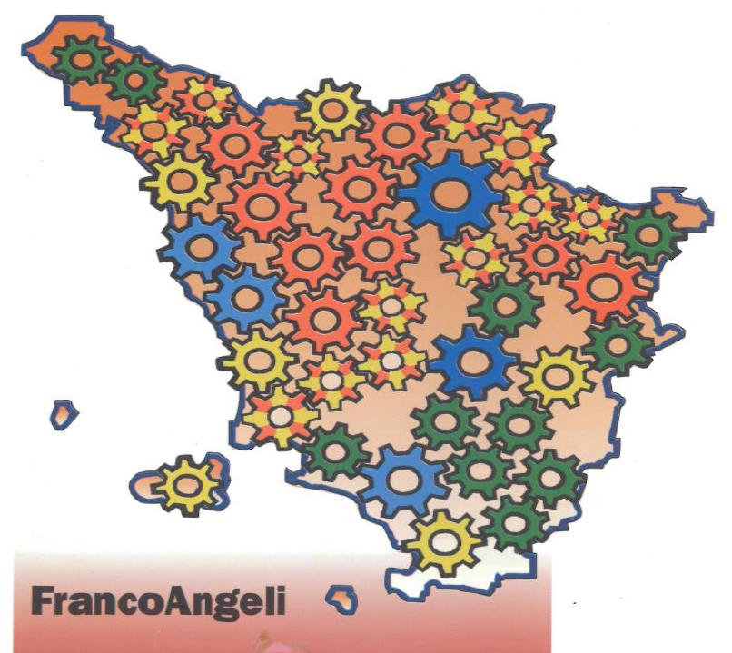
Esiste ancora questa Toscana?

Slide 4
Le interpretazioni
IRPET 1975, Becattini: Le aree della Toscana
Le aree funzionali: I SLL
I sistemi Economici Locali
Le Toscane della Toscana
Oggi ?
Notes:
4

Slide 5
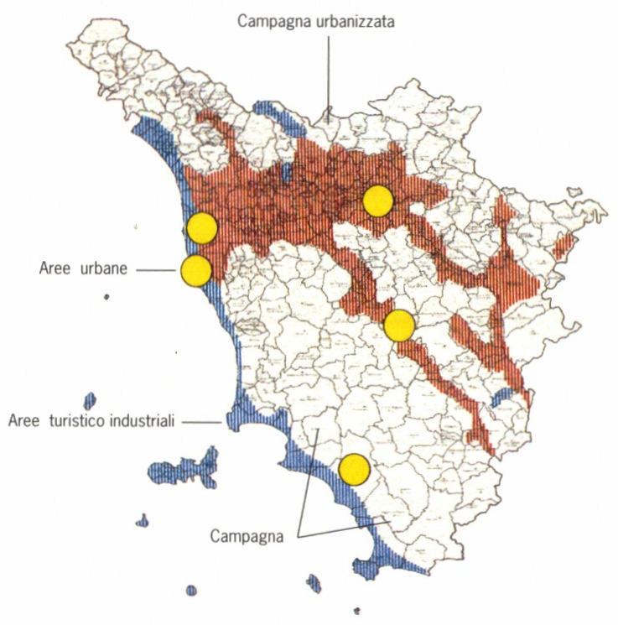
IRPET, 1975. Becattini

Slide 6
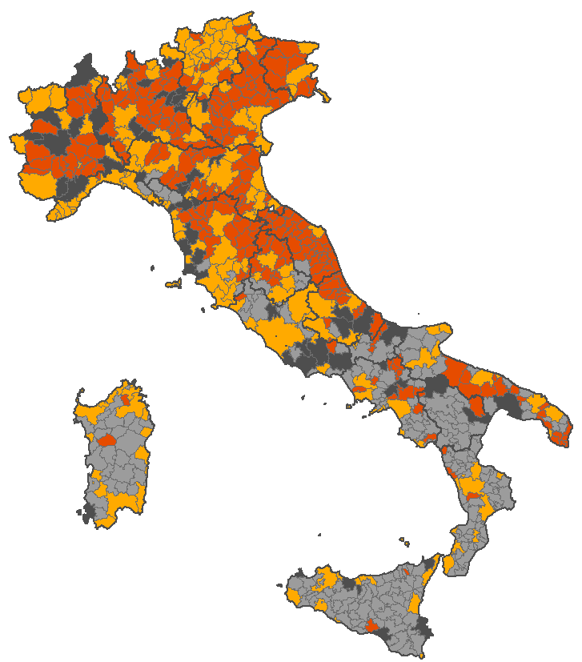
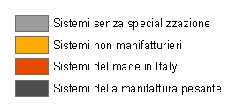
I Sistemi Locali del Lavoro (SLL)

Slide 7
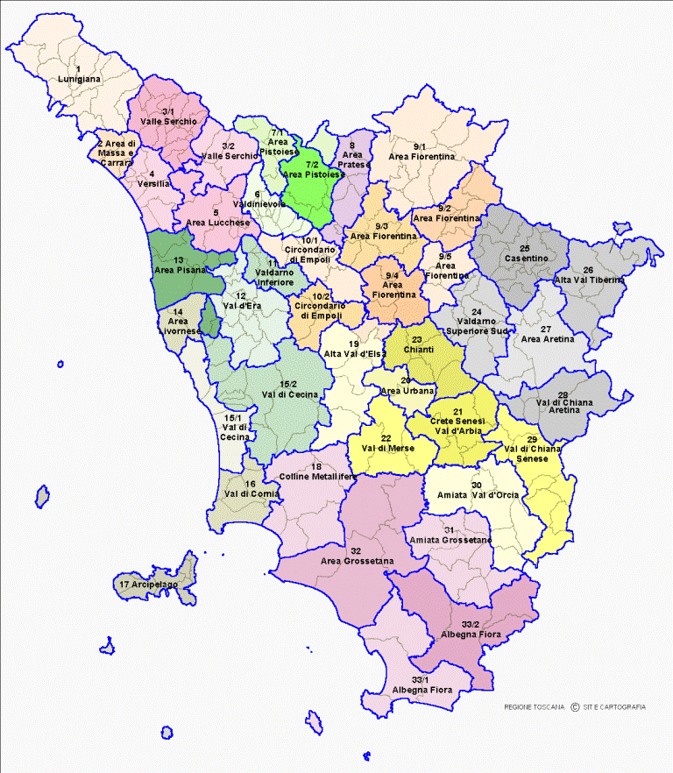
I Sistemi Economici Locali (SEL)

Slide 8
Lo sviluppo locale e le regioni economiche
La domanda di ricerca
Esistono regioni economiche integrate in cui il sistema economico regionale può essere distinto ?
Le caratteristiche che consentono di individuare regioni economiche
L’analisi delle dinamiche di sviluppo dei SL della Toscana
Notes:
8

Slide 9
A1. Dal punto di vista territoriale
Cambiamenti nell’organizzazione spaziale dello sviluppo economico
Definizione di sistema locale e dei confini
Approccio necessariamente funzionale
Travel to work areas
Altri legami economico-spaziali (filiere)
SLL…SEL…altro?
Notes:
9

Slide 10
A2. Dal punto di vista settoriale
Classificazione dei sistemi locali in base alla specializzazione economica prevalente
Eterogeneità dei sistemi locali
Ruolo della dimensione urbana
A livello nazionale: tassonomia ISTAT dei Sistemi Locali del Lavoro (2005)
Sistemi non manifatturieri (urbani e non)
Sistemi della manifattura pesante
Sistemi non manifatturieri
Sistemi non specializzati
Notes:
10

Slide 11
B1. Le traiettorie sub regionali. I SEL
Notes:
11

Slide 12
A2. Le traiettorie sub regionali. I SLL
I contributi maggiori provengono dalle aree urbane e secondariamente dai sistemi di industrializzazione leggera
Le prestazioni dei sistemi urbani toscani sono però inferiori rispetto all’Italia centrale e alle regioni più avanzate
Notes:
12

Slide 13
A2. Le traiettorie sub regionali. I SLL
Notes:
13

Slide 14
Verso una stima dell’unità di analisi
Punto di partenza: Movimenti pendolari, CP 2001
Funzione di centralità e di autocontenimento
LOCALITA’ POTENZIALI CHE CONCENTRANO POSTI DI LAVORO
Analisi dell’autocontenimento dal lato della domanda e dal lato dell’offerta
LOCALITA’ CHE CONCENTRANO POSTI DI LAVORO E LOCALITA’ CANDIDATE
Analisi dell’autocontenimento dal lato della domanda e dal lato dell’offerta
LOCALITA’ CHE CONCENTRANO POSTI DI LAVORO E PROTO-SISTEMI
Associazione delle località non candidate alle località che concentrano posti di lavoro e ai proto-sistemi
SISTEMI LOCALI DEL LAVORO

Slide 15
Verso una tassonomia dei SLL
Punto di partenza: Addetti alle Unità Locali, CIS 2001, 36 settori
Verifica di massa critica minima settoriale
Indice di specializzazione settoriale
Verifica dell’incidenza dei settori di specializzazione
Considerazione della variabilità degli indici di specializzazione in funzione delle caratteristiche produttive settoriali
Considerazione della massa critica minima dei settori di specializzazione
Considerazione dell’incidenza dei servizi all’impresa e alla persona e della popolazione residente
Non specializzato, Agricolo, Manifatturiero, Turistico, Urbano
Incidenza dei servizi avanzati nei sistemi urbani
Sistemi Urbani distinti in avanzati e non avanzati (già metro e non)

Slide 16
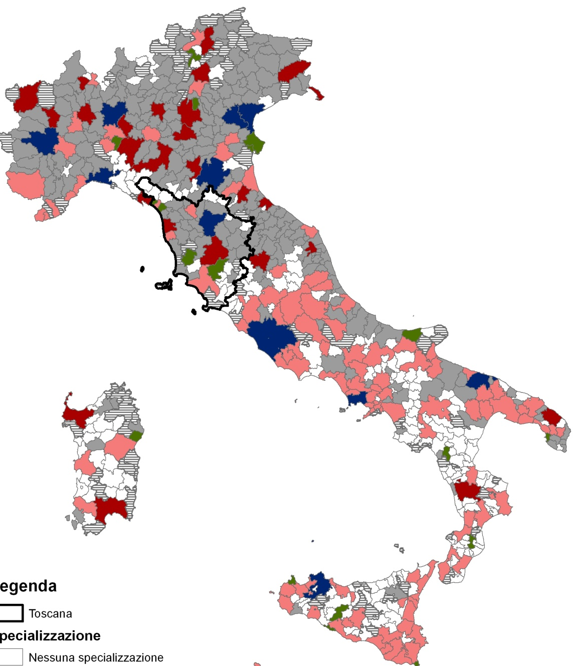
Le caratteristiche dei SLL

Slide 17
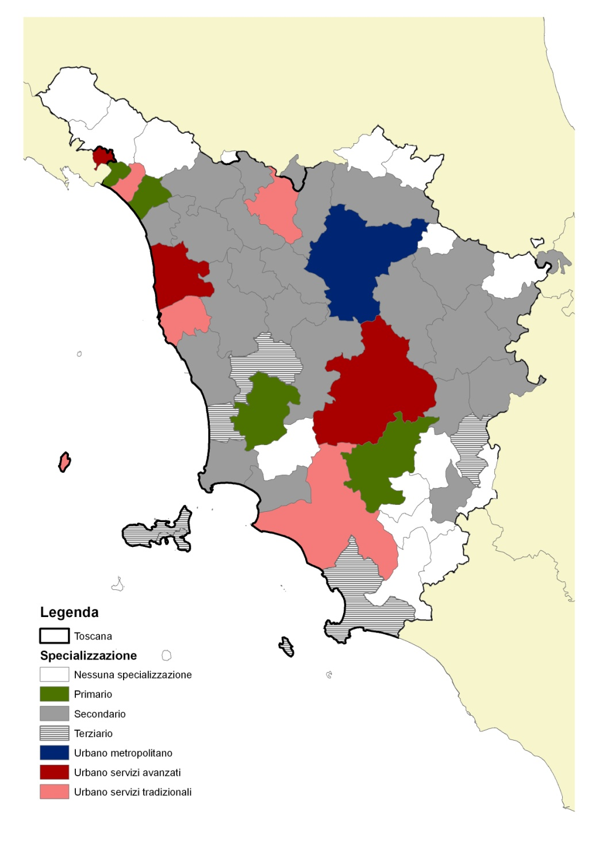
Le caratteristiche dei SLL

Slide 18
Specializzazioni
In Toscana:
Ruolo dei SLL del Made in Italy
Minore peso dei sistemi urbani
Addetti residenti nei SLL, 2010

Slide 19
Contributi alla crescita degli occupati (pre-crisi)

Slide 20
Contributi alla crescita degli occupati (crisi)

Slide 21
Contributi alla crescita della produttività

Slide 22
Contributi alla crescita della produttività

Slide 23
L’aggregazione dei sistemi locali
Verifica dell’esistenza di regioni economiche
Autocontenimento
Massa critica
Relazioni
Necessità di aggregare le aree
Identificazione delle filiere di specializzazione
Aggregazione delle aree sulla base del metodo proposto da BdI per le aree industriali
Possibilità di considerare nell’aggregazione anche altre dimensioni
Confronto interregionale???
Notes:
23

Slide 24
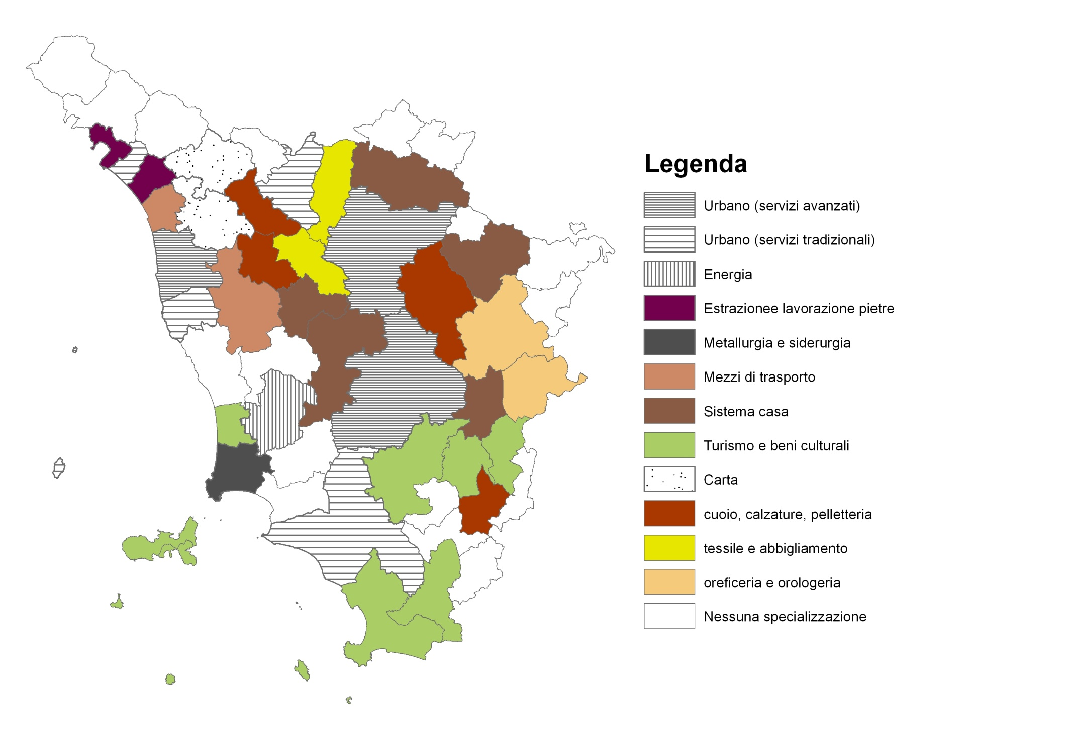
Le filiere

Slide 25
Sviluppi
Sviluppo dell’algoritmo di classificazione
La considerazione del grado di urbanizzazione
Il passaggio dai settori alle filiere
Sviluppo nell’identificazione delle unità spaziali
La revisione dei SLL
L’aggregazione dei SLL in base ai legami funzionali
Collegamento con l’analisi micro
L’Osservatorio sulle imprese
L’organizzazione dei servizi
Interazione con le altre dimensioni di analisi
Notes:
25

Slide 26
XXII Edizione degli Incontri di Artimino
Nuovo sviluppo industriale
e politiche di sistema
Grazie per l’attenzione
Simone Bertini e David Burgalassi
IRPET

